Slide 1
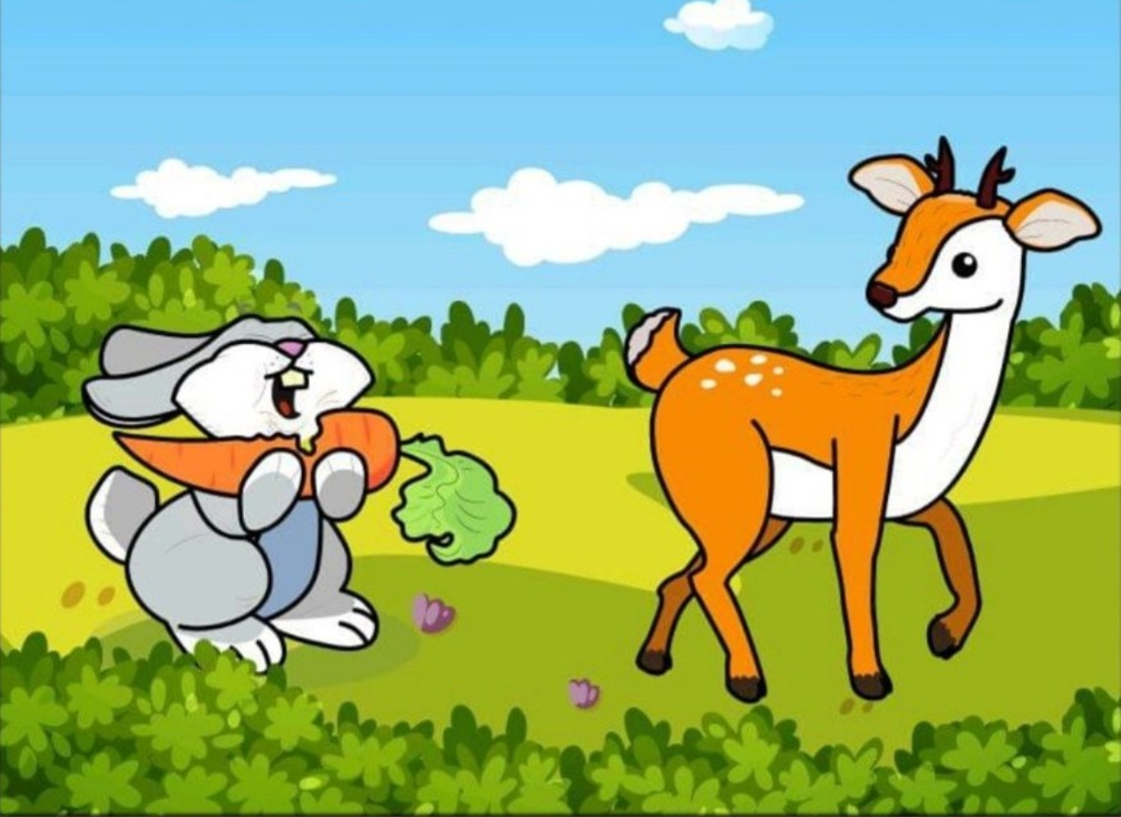
大家来找茬
自动检测算法与实验
基于图像配准与像素差分
算法设计 / Python 实现 / 10 处差异
Notes:
本报告展示一条不需要训练数据的传统图像处理流程，使用 NumPy 和 Pillow 实现，并在给定图片上运行。讲解约 8 分钟。图像来源：用户提供的题目截图。

Slide 2
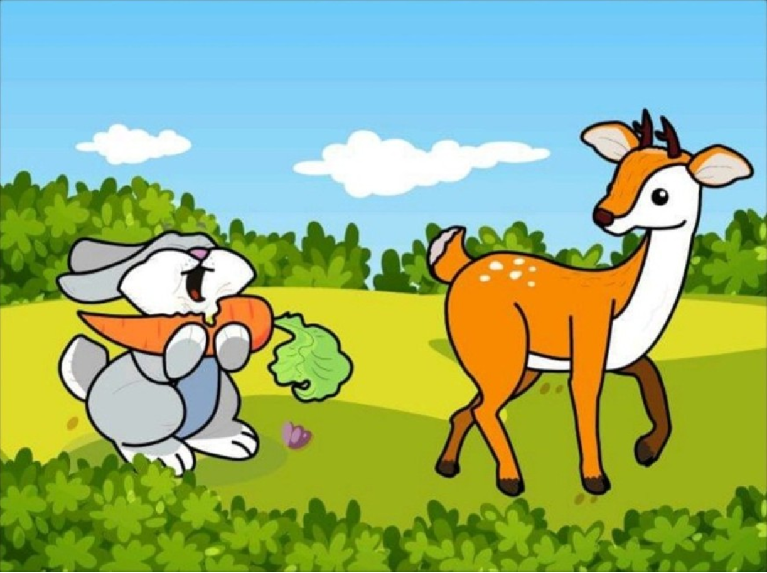
输入与输出
A：上图
B：下图
先裁掉分隔线和工具栏，再输出差异框、编号与局部对照
02
Notes:
截图尺寸为 1305×1942。A 的裁剪框为 (44,0,1266,891)，B 为 (44,934,1266,1847)，采用左闭右开坐标。裁剪位置由截图版式人工指定，后续配准、差分与区域提取自动完成。输出框以 A 为坐标基准。
图像来源：用户提供的题目截图。数值来源：随附 Python 程序在该截图上的实际运行结果。

Slide 3
自动检测流程
01
截图裁剪
04
二值分割
保留两幅画面，统一 RGB 格式
差分大于 35 的像素进入候选
02
图像配准
05
区域提取
灰度块匹配，估计公共位移
开运算、膨胀、面积过滤与近邻合并
03
差分评分
06
可视化输出
高斯平滑后计算 RGB 最大差值
生成编号框与同位置局部对照
03
Notes:
配准使用 24×24 灰度块，均为半分辨率像素。水平搜索 ±4，垂直搜索 ±30。过滤纹理标准差小于 12 或匹配均方误差不低于 150 的块，然后计算位移中位数。算法输出的是几何差异区域。云朵、牙齿等语义名称来自人工解释，不是模型识别结果。
图像来源：用户提供的题目截图。数值来源：随附 Python 程序在该截图上的实际运行结果。

Slide 4
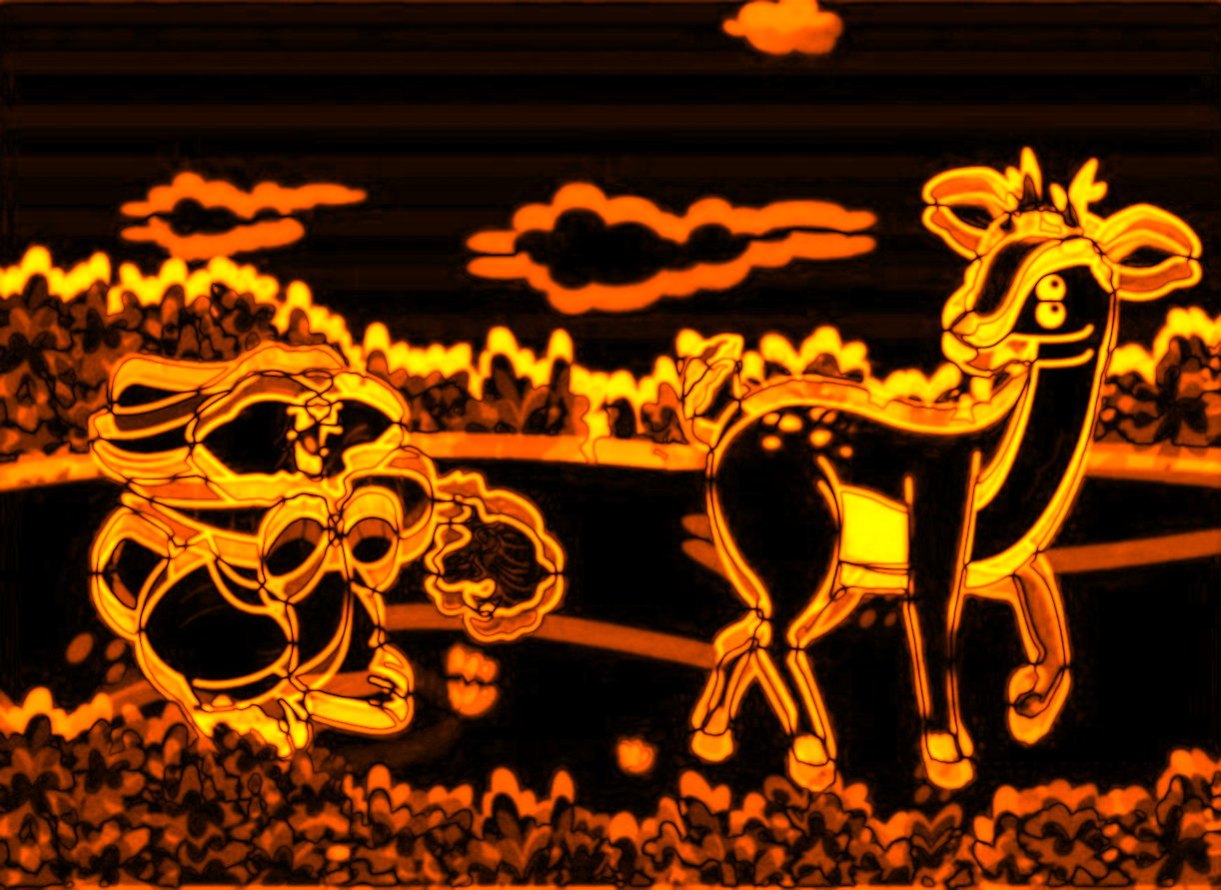
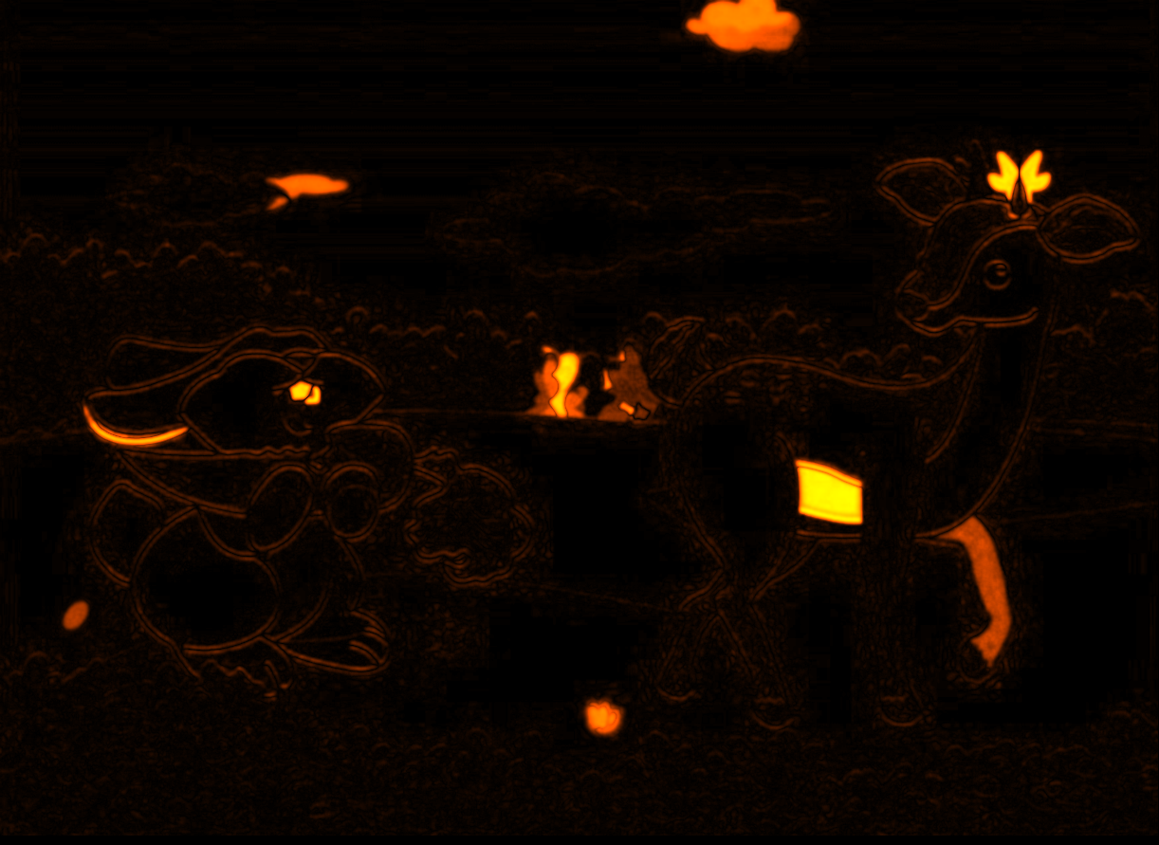
两图存在 24 像素的纵向偏移
直接比较：轮廓大面积错位
配准后：差异集中到局部
34.66%
2.25%
阈值像素占比
阈值像素占比
04
Notes:
从 A 坐标到 B 采样坐标的估计变换为 T(x,y)=(x,y+24)。37 个纹理块中，29 个通过 MSE<150 的可靠性筛选，28 个符合中位数位移的一致性条件。图中使用相同差分色标。阈值像素占比在同一有效区域统计，未执行形态学处理。这是像素残差指标，不是误检率。
图像来源：用户提供的题目截图。数值来源：随附 Python 程序在该截图上的实际运行结果。

Slide 5
平滑与差分评分
A′ = G₁.₂(A)
B′ = G₁.₂(B 配准后)
D(x,y) = max |A′c − B′c|
c 取 R、G、B 三个通道
差分大于 35 时标为候选像素
颜色越亮，像素差异越大
05
Notes:
公式使用 RGB 三个通道绝对差值的最大值，范围 0 到 255。先用半径 1.2 的高斯滤波抑制截图压缩、插值和边缘轻微偏移产生的高频残差。M0(x,y)=1 表示 D(x,y)>35 且位于有效比较区域。Pillow 官方滤波文档：https://pillow.readthedocs.io/en/stable/reference/ImageFilter.html 。
图像来源：用户提供的题目截图。数值来源：随附 Python 程序在该截图上的实际运行结果。

Slide 6
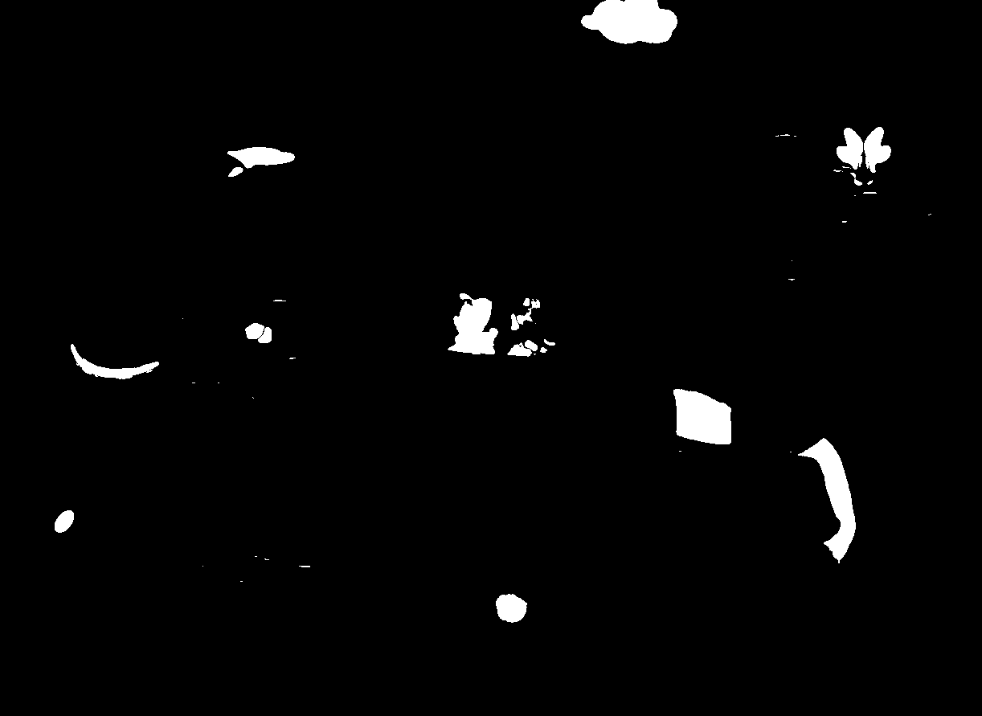
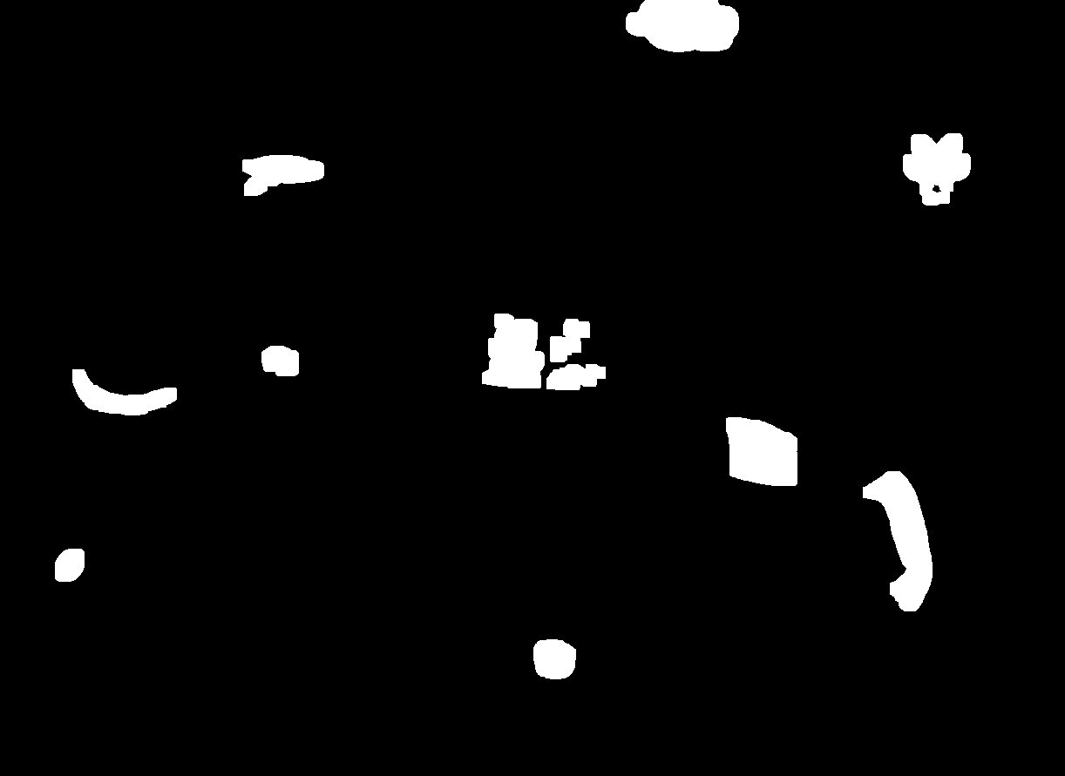
区域提取与碎片合并
阈值分割
形态学处理后
3×3 开运算，11×11 膨胀，面积 ≥ 600 px，框间距 ≤ 18 px
06
Notes:
二值图先进行 3×3 开运算，然后用 11×11 最大值滤波进行膨胀。四邻域连通域提取后，保留膨胀面积不小于 600 像素的区域。若两个框的水平间距和垂直间距均不超过 18 像素，就迭代合并。默认阈值 35 产生 12 个保留连通域，其中中间灌木产生的碎片合并为一个区域，最终得到 10 个框。面积阈值针对本图分辨率调节，换分辨率应同步缩放。
图像来源：用户提供的题目截图。数值来源：随附 Python 程序在该截图上的实际运行结果。

Slide 7
Python 核心实现
aa = np.asarray(a.filter(GaussianBlur(1.2)), dtype=np.float32)
bb = np.asarray(b.filter(GaussianBlur(1.2)), dtype=np.float32)
score = np.max(np.abs(aa - bb), axis=2)
binary = Image.fromarray(((score > 35) & valid).astype('uint8') * 255)
clean = binary.filter(MinFilter(3)).filter(MaxFilter(3))
mask = np.asarray(clean.filter(MaxFilter(11))) > 0
regions = connected_components(mask & valid)
boxes = merge_regions(regions, gap=18)
float32 避免无符号减法回绕；valid 排除配准越界像素和截图底部边框
07
Notes:
此页节选随附 detect_differences.py 的核心步骤。完整程序包括截图裁剪、位移估计、有效区域掩膜、四邻域连通域、近邻框合并、编号标注和 JSON 报告。所有检测框均由图像处理生成，没有输入手工差异位置。NumPy 滑动窗口官方文档：https://numpy.org/doc/stable/reference/generated/numpy.lib.stride_tricks.sliding_window_view.html 。
图像来源：用户提供的题目截图。数值来源：随附 Python 程序在该截图上的实际运行结果。

Slide 8
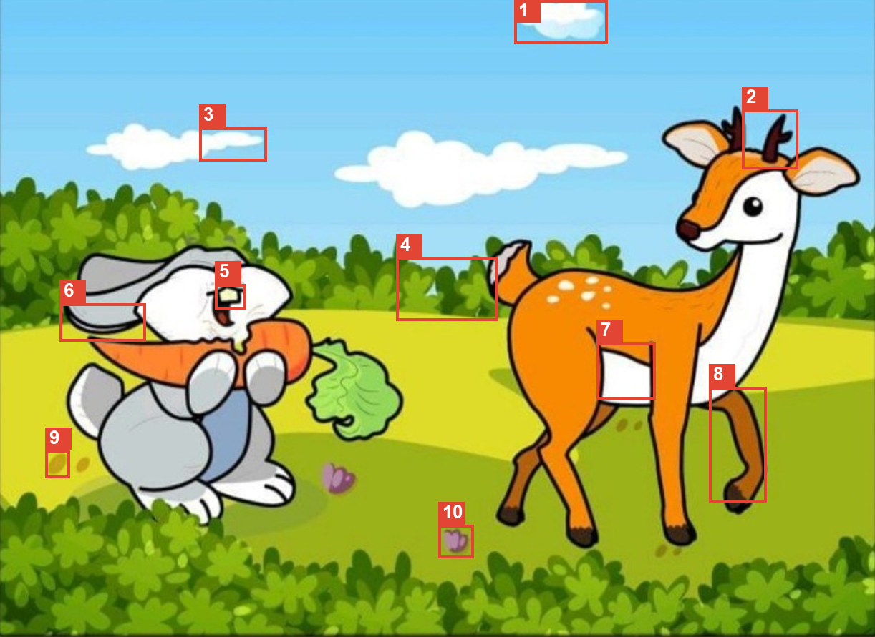
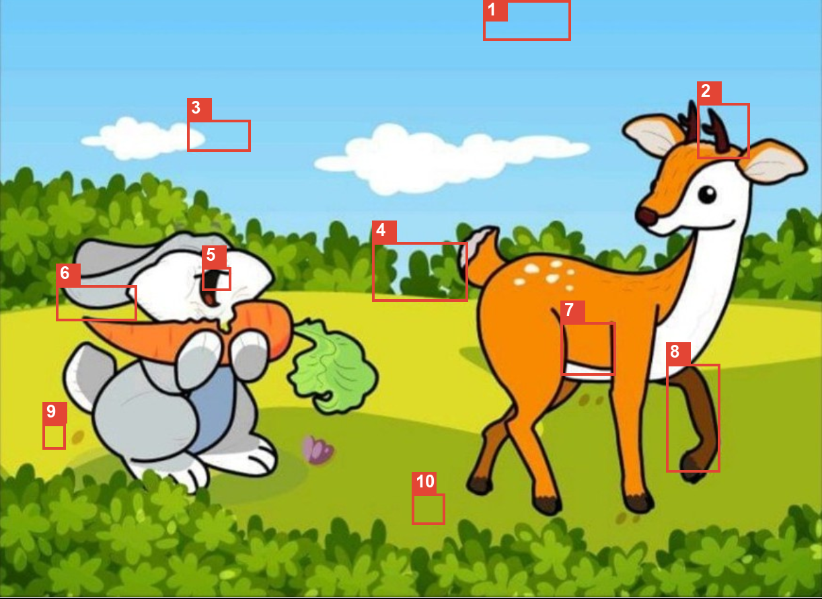
自动检测得到 10 处差异
A：上图
B：下图，已配准
编号与后续局部对照一致；红框表示自动提取的差异区域
08
Notes:
两幅标注图均使用 A 的坐标系，B 已向上对齐 24 像素。编号按检测框的上边界从上到下排列，同一高度再按横坐标排列。第 4 处的灌木改动由多个差异碎片合并得到。顶部云朵本身在原始截图边缘有裁切，程序保留了可见部分并成功检测。
图像来源：用户提供的题目截图。数值来源：随附 Python 程序在该截图上的实际运行结果。

Slide 9

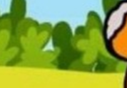




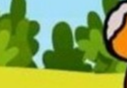



环境中的 5 处差异
上排：A 上图 下排：B 下图
01 顶部小云朵
03 左侧云朵长度
04 中间灌木轮廓
09 左侧地面斑点
10 下方紫色小花
上图有云
下图云消失
云朵右端较长
右端缩短
灌木较连续
出现明显凹口
两个地面斑点
仅剩一个斑点
有紫色小花
小花消失
09
Notes:
局部对照使用相同的窗口，不改变各图内部比例。A 为原上图，B 为配准后的下图。语义名称通过人工观察确定。兔耳的差异是内侧下缘黑线消失，鹿抬起的腿在下图变粗。
图像来源：用户提供的题目截图。数值来源：随附 Python 程序在该截图上的实际运行结果。

Slide 10
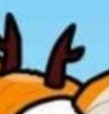


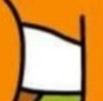
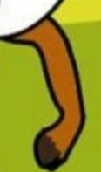
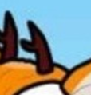


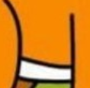
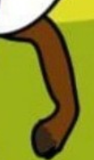
动物身上的 5 处差异
上排：A 上图 下排：B 下图
02 鹿角方向
05 兔子门牙
06 兔耳内侧黑线
07 鹿腹白色块
08 鹿抬起的腿
右侧鹿角向外
右侧鹿角向内
可见白色门牙
门牙消失
耳朵内侧有黑线
内侧黑线消失
白色区域较宽
白色区域变窄
抬起的腿较细
腿部变粗
10
Notes:
局部对照使用相同的窗口，不改变各图内部比例。A 为原上图，B 为配准后的下图。语义名称通过人工观察确定。兔耳的差异是内侧下缘黑线消失，鹿抬起的腿在下图变粗。
图像来源：用户提供的题目截图。数值来源：随附 Python 程序在该截图上的实际运行结果。

Slide 11
参数敏感性与实验核对
差分阈值 | 保留连通域 | 合并后区域
30 | 11 | 10
35 | 12 | 10
40 | 12 | 10
45 | 11 | 10
10 / 10
默认结果经人工逐项核对
0.38 秒
本机单次核心处理时间
不含文件读写
对照实验：同图比较 0 处，模拟 24 px 平移后配准比较 0 处
仅验证这 1 对图片，不能据此推算其他题目的准确率
11
Notes:
默认阈值为 35。参数敏感性实验仅改变差分阈值，其余保持一致。阈值为 30、35、40、45 时最终区域数均为 10，但区域数量一致不等价于定位完全一致。逐项人工核对默认结果与原图，共确认 10 处。另做两项控制实验：同一图与自身比较得到 0 个差异区域；将同一图人工下移 24 像素，估计位移为 (0,24)，配准后得到 0 个差异区域。运行时间只计配准到区域提取，不含读写、可视化、基线或阈值扫描，为单次测量。
图像来源：用户提供的题目截图。数值来源：随附 Python 程序在该截图上的实际运行结果。

Slide 12
复现实验
运行环境
安装与运行
Python 3.12.14
NumPy 2.3.5
Pillow 12.3.0
pip install -r requirements.txt
python detect_differences.py input.png
输出文件
annotated_a.png / annotated_b.png：带编号的结果图
heatmap.png / clean_mask.png：差分与分割过程
report.json：参数、坐标、阈值实验与运行时间
12
Notes:
随附代码使用 Python 3.12.14、NumPy 2.3.5、Pillow 12.3.0 实际运行。运行示例中的 input.png 为压缩包内原始截图，results 为输出目录。默认裁剪框适配本题截图。其他截图需要通过 --crop-a 和 --crop-b 设置裁剪框，分辨率变化还应调整面积、形态学核与合并间距。源代码的检测过程不使用 labels.json 的语义标注。
图像来源：用户提供的题目截图。数值来源：随附 Python 程序在该截图上的实际运行结果。

Slide 13
结论与适用边界
本图定位 10 处不同
配准减少轮廓残差，区域合并保留完整的局部改动
适用条件
主体布局相同，只有局部改动与小范围平移
当前局限
旋转、缩放或明显色差需要扩展配准与归一化
细小差异可能受面积阈值影响，相邻改动可能合并
13
Notes:
本题的主要困难是截图中的公共位置偏移以及细碎轮廓残差。先估计位移，再做平滑差分，最后用区域后处理把像素残差整理成可解释的差异框。实现只处理小范围平移，最大搜索范围约水平 ±8 像素、垂直 ±60 像素，边缘处取决于图像尺寸。旋转、尺度变化、明显光照变化以及特别微小的差异需要扩展算法。可进一步使用特征点配准和更稳健的颜色归一化，但本实验未实现也未验证这些扩展。
图像来源：用户提供的题目截图。数值来源：随附 Python 程序在该截图上的实际运行结果。

